Slide 1
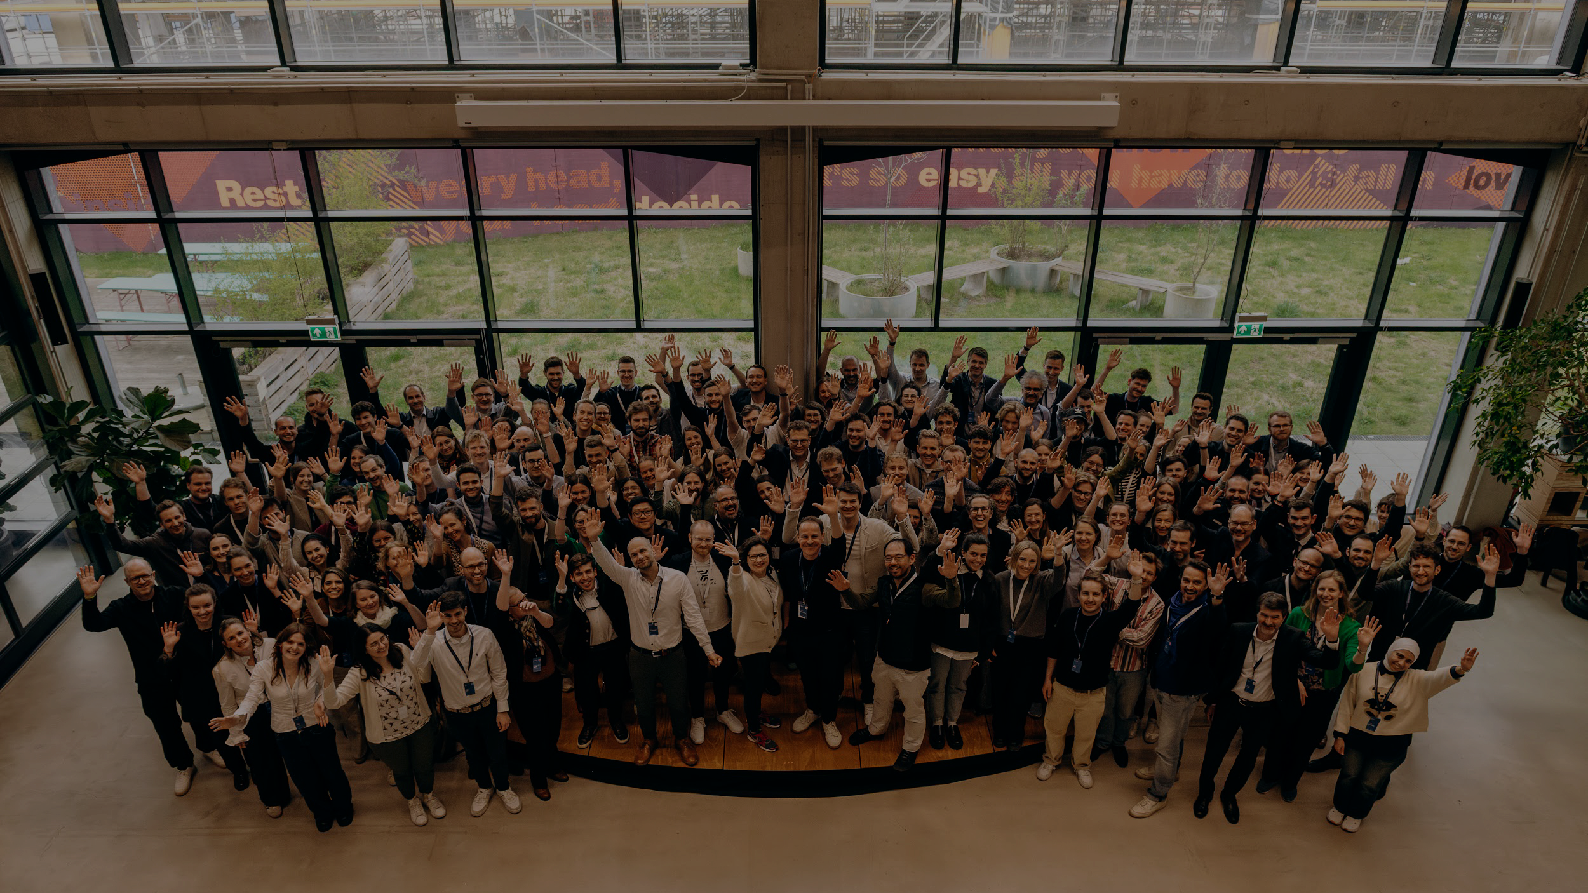

Diese Vorlage ausgefüllt bis zum 14. Juni 2026
➡️ info@mcube-cluster.com

Slide 2
MCube Phase III – Ideencall
Ideenskizze
Projekttitel (vorläufig)
Projektkurzbeschreibung (3-5 Sätze)
Themenfeld
Idee eingereicht durch (Name, Organisation, Mailadresse)
PLATZHALTER FÜR FOTO oder BILD
Gesamt Projektvolumen (in EUR)
Davon: Eigenbeitrag (in EUR)

Slide 3
MCube Phase III – Ideencall
Problem & Innovationsansatz
Problem (max 750 Zeichen)
Innovationsansatz / Idee (max 1200 Zeichen)
Konkrete Herausforderungen / Problemstellung
Gesellschaftliche Relevanz , technologische Relevanz, Unternehmerische Relevanz
Innovationsansatz
Was ist die konkrete Lösung , die angestrebt wird (Produkt, Service oder System)?
Was ist daran neu im Vergleich zum Stand der Technik?
Warum ist der Ansatz geeignet, das Problem tatsächlich zu lösen?
Ziele des Projekts
Was soll innerhalb der 3 Jahre konkret erreicht werden?
Welche Ergebnisse / Outputs entstehen (z. B. Demonstrator, System, Tool)?
Welcher Nutzen ergibt sich daraus?
Welche Verwertungsoptionen ergeben sich daraus?

Slide 4
MCube Phase III – Ideencall
Projektdesign & Ressourcen
Projektdesign (max 1500 Zeichen)
Ressourcen (max 750 Zeichen)
Vorarbeiten
Welche inhaltlichen, methodischen oder praktischen Vorarbeiten liegen bereits vor?
Auf welchen vorhandenen Erkenntnissen, Projekten, Daten oder Aktivitäten baut das Vorhaben auf?
Methoden
Welche Methoden, Datenquellen, Modelle oder Technologien sollen eingesetzt werden?
Warum sind diese für das Vorhaben geeignet?
Arbeitsschritte und Zeitplan
Welche zentralen Arbeitsschritte sind vorgesehen?
Welche Zwischenstände oder Zwischenergebnisse sollen im Projektverlauf erreicht werden?
Wie werden die MCube Querschnittsthemen eingebunden (Evaluation, Partizipation, Governance)?
Beitrag zu den MCube-Zieldimensionen (s. auch MCube Indikatorenguide)
Zeit (Effizienz, Zuverlässigkeit)
Raum (Flächennutzung, Aufenthaltsqualität)
Luft (Emissionen, Umweltwirkung)
Ressourcen
Welche Ressourcen sind bereits vorhanden?
Was wird für die Umsetzung zusätzlich benötigt (z. B. Personal, Sachmittel, Infrastruktur)?

Slide 5
MCube Phase III – Ideencall
Konsortium / Partner
Potenzielle Kooperationspartner aus Wissenschaft, Wirtschaft und öffentlicher Hand
Wissenschaft (Typ 1) Universität (Lehrstuhl), Forschungsinstitut, Hochschule (Fakultät) etc. | Wirtschaft (Typ 2) Industriepartner, Firma, Serviceanbieter, Start-Up, etc. | Öffentliche Hand (Typ 3) Stadt/ Kommune/ Landkreis/ Region, öffentlicher Aufgabenträger/ Verbund, NGO, etc.
Typ | Name/ Organisation | Beschreibung | Finanzrahmen
 |  | Rollen / Interessen / Beiträge der Partner*in; Mehrwert der Kooperation; Mehrwert für Umsetzung und Transfer | Größenordnung der Kosten: Höhe des Eigenbeitrags & der angstrebten Fördersumme
MCube Geschäftsstelle berät bei Bedarf bei der Partnersuche

